Slide 1
Menedzsment feladatok virtualizált környezetben
Virtualizációs technológiák és alkalmazásaik
Tóth Dániel, Micskei Zoltán
Notes:
Utolsó módosítás: 2010. 11. 25.

Slide 2
Tartalom
Virtuális gépek életciklusa
Sablonok
Appliance csomagok
Automatikus életciklus kezelés
Erőforrás gazdálkodás
Terheléselosztás hosztok között
Energiatakarékosság
Hibatűrő működés
Különféle hibamódok
Védekezési lehetőségek a meghibásodások ellen

Slide 3
Virtuális gépek életciklusa
Életciklus - a virtuális gép létének állapotai a létrehozástól az üzemeltetésen keresztül a visszavonásig
Mi a különbség az üzemen kívül helyezés és visszavonás között?
Létrehozás
(creation)
Üzembeállítás
(deployment)
Üzemeltetés
(operation)
Üzemen kívül helyezés
Mi a különbség a létrehozás és üzembeállítás között?
Visszavonás
(retirement)
Notes:
Létrehozás: előállít egy virtuális gép példányt, lefoglalja a megfelelő erőforrásokat, felveszi a nyilvántartásba
Üzembeállítás: a felhasználó számára átadható használható állapotba helyezi: OS telepítve és konfigurálva, hálózat beállítva, távoli hozzáférés, felhasználói fiók/jelszó stb.
Üzemen kívül helyezés: átmenetileg nincs szükség rá, leállítás, de nyilvántartásban marad, gyorsan újraindítható
Visszavonás: virtuális gép nyilvántartásból kivétele, háttértár adatok törlése vagy archiválása

Slide 4
Virtuális gépek üzembeállítása
Motivációs példa
Kéne egy virtuális gép nekem Win2008 Server-rel!
Tessék itt a gép, telepítsd bele a windowst! Persze aztán állítsd ám be JÓL!
De miért Én telepítsem? Nem értek hozzá, hogy kell JÓL beállítani. Meg nem is érek rá, nekem most kéne!

Slide 5
Virtuális gépek üzembeállítása
Megoldás:
Készítsünk alap virtuális gépeket alap OS telepítéssel és azt másoljuk le, amikor kell
Mi ezzel a baj?
Testreszabás (IP cím, hosztnév, UUID, SID stb.)
Licenszkérdések
Túl sok manuális lépés
Vezessük be a „sablon” (template) fogalmát
Olyan, mint egy sima virtuális gép, csak fel van készítve rá, hogy automatikusan üzembeállítható legyen
Az üzembeállításhoz konfigurálni kell a vendég OS-t. Mi kell ehhez?
Operációs rendszer specifikus ágens (pl.: VMware Tools)
Notes:
Több megoldás is lehetséges: OS szintű virtualizációnál pl a virtuális gép létrehozása már egyben az OS fájlrendszer példány előállításával is jár, tehát nincs „üres gép” állapot. Ilyenkor a konfiguráció a fájlrendszerben elvégezhető az első indítás előtt, nem kell külön ágens.

Slide 6
Virtuális gépek automatikus üzembeállítása
Miért álljunk meg az operációs rendszer szintjén?
Lehet kész sablonunk a telepített alkalmazásokkal is
Az automatikus konfigurálása (még) nem teljesen megoldott
Nekünk kell a sablonokat elkészíteni?
Nagyvállalati környezetben belefér
Elérhetőek Virtual Appliance-ek, készre telepített gépek, egy specifikus alkalmazás ellátására
Vannak csoportos „Appliance Team”-ek is
Pl.: 3 rétegű webes alkalmazásszerver 3 VM-ből egy csomagban készre telepítve
VMware vApp (bővebben: http://blogs.vmware.com/vapp/ )
VMware Studio alkalmazással készíthetők

Slide 7
„Újhullámos” infrastruktúramenedzsment
Egy virtuális gép mostantól kezdve egy építőelem
(FRU - Field Replacable Unit)
Szükség esetén példányosítható sablonból
Feladata végeztével eldobható
Virtual appliance-ekből összeépíthető a teljes infrastruktúra
Anélkül, hogy alkalmazás telepítéssel, konfigurálással bajlódni kéne
Konfigurációmenedzsment problémáját is meg lehet oldani ezen a szinten
Ez az egész MOST kezdődik az iparban!

Slide 8
Példa: VMware LabManager
Automatikus életciklus kezelés - Miért jó ez?
Felhasználó is elvégezheti saját magának
Szabályokkal korlátozható a felhasználók VM használata (pl. lejárati idő, nem használt VM-ek leállítása stb.)
Appliance-ek használata
Pl.: a LabManager a virtuális hálózatok közötti átjárást egy-egy kis Linux alapú NAT appliance-szel oldja meg
A LabManager csak ESX szervereket tud felügyelni
UPDATE: „private cloud” megoldás → lásd később
Notes:
A lab management alkalmazások és elnevezés 2-3 éve volt divatos, most „private cloud”-nak hívják az ilyesmi (vagy ehhez alapjaiban nagyon hasonló) megoldásokat. Ott annyival egészül ki, hogy tényleg mindent automatizálunk, és lehetőség van nyilvános cloud szolgáltatásokhoz való csatlakozásra.

Slide 9
Tartalom
Virtuális gépek életciklusa
Sablonok
Appliance csomagok
Automatikus életciklus kezelés
Erőforrás gazdálkodás
Terheléselosztás hosztok között
Energiatakarékosság
Hibatűrő működés
Különféle hibamódok
Védekezési lehetőségek a meghibásodások ellen

Slide 10
Erőforrás gazdálkodás
Tipikus probléma: az egyik nagy magyarországi bankban…
80db ESX hoszt
400 - 1000db közötti virtuális gép
Két fő telephely
Egy üzemeltetési rémálom…
… lenne megfelelő központi menedzsment nélkül
Agilitás
Konszolidáció
Közelítőleg megvan a 10:1 arány
Notes:
Gondoljunk rá, hogy egy ekkora rendszerben garantáltan folyamatosan van valami meghibásodás!
Az adatok nem légből kapottak, az egyik 2008-as VMware Users Group meetingen hangzottak el.
Agilitás – gyorsan képes követni a pillanatnyi igényeket

Slide 11
Erőforrás gazdálkodás
Allokációs probléma (pl. memória foglalás szerint)
Guest1
Guest2
Guest3
Guest4
Host1
Host2
Hogyan osszam szét őket?

Slide 12
Erőforrás gazdálkodás
Manuálisan nehéz feladat
Főleg sok hoszt és sok guest esetén problémás
Menet közben is változhat az erőforrás foglalás (főleg CPU, de memória esetén is)
Többféle optimalizálási cél is lehet
Hosztok egyenletes terhelése (guestek teljesítményét maximalizálja)
Minimális számú hoszt használata (energiatakarékosság)
VMware DRS (Distributed Resource Scheduling)
Fürtökbe fog sok ESX/ESXi hosztot
Automatikusan vagy félautomatikusan osztja szét a guesteket a hosztok között
Menet közben a változó terhelésekre állítható gyorsasággal reagálva is változtathatja a hozzárendelést
hogyan lehetséges ez?
Notes:
DRS félautomatikus üzemmód: javaslatot tesz, amit manuálisan lehet elfogadni vagy felülbírálni

Slide 13
Működő virtuális gépek áthelyezése
Live migration - Hogy is működik?
<<Vezérlési token>>
<<Vezérlési token>>
Guest CPU állapota
Guest CPU állapota
RAM
RAM
másolás
A módosult, de éppen inaktív memórialapok utólagos átvitele
A virtuális gép mostantól kezdve fut a másik hoszton, a hálózati kapcsolatot is átvette
Már átvitt, de azóta módosult memórialapok gyűjtése
Erőforrás felszabadítás
Éppen használatban lévő, aktív memórialapok átvitele
Memóriatartalom
módosul közben!

Slide 14
Tartalom
Virtuális gépek életciklusa
Sablonok
Appliance csomagok
Automatikus életciklus kezelés
Erőforrás gazdálkodás
Terheléselosztás hosztok között
Energiatakarékosság
Hibatűrő működés
Különféle hibamódok
Védekezési lehetőségek a meghibásodások ellen

Slide 15
Hibatűrés
Hibatűrés célja:
Szolgáltatás nyújtása meghibásodás esetén
Komplex feladat
Első lépés:
Hibatípusok azonosítása
Mindegyikhez megfelelő védekezés kitalálása
Notes:
Szolgáltatásbiztonságra tervezés - https://www.vik.bme.hu/kepzes/targyak/VIMIM146/

Slide 16
Példák szolgáltatás kiesésekre
Nem tervezett
Tervezett
Hibás üzemeltetői tevékenység
Támadás
Elemi kár
Környezet / emberek
Alkalmazás
Alkalmazás leáll
Adatok inkonzisztenssé válnak
- Alkalmazás verzióváltás
OS
OS hiba
- OS frissítés miatt újraindítás kell
HW
HW alkatrész meghibásodik
Hálózat kiesés
Tápellátás megszűnik
-HW-t karban kell tartani

Slide 17
Hibatűrés
Lehetséges hibamódok
Hoszt hardverhibája (vagy szoftverhiba a virtualizációs rendszerben)
„Fail-silent” – hiba esetén csendben marad (leáll), feltételezi, hogy a hoszt képes észlelni a saját hibáját
Nem észleli a hibát, hibás állapotból folytatja végrehajtást
Guest szoftverhibája
Fail-silent
Nem észleli a hibát
Leállás lehet
Tervezett
Nem tervezett
Ide tartozhat a megszakadt tápellátás is. Hálózati kapcsolat megszakadását viszont külön kezelni kell.

Slide 18
Védekezés a meghibásodások ellen
Nem észlelt hiba
Hardver esetén megismételt/többszörözött processzorokon történő végrehajtással és szavazással lenne kivédhető
Szoftver esetén csak ugyanannak a funkciónak több különböző implementációjával
Platform vagy OS virtualizáció szintjén praktikusan nem tudunk mit tenni ellene ☹

Slide 19
HW hiba kezelése – klasszikus eset
Hiba elfedése
Redundancia (2. táp, RAID, több hálózati út…)
Ha nem sikerül gép szinten elfedni
Pl.: feladatátvételi fürtök
Szolgáltatás átvétele
Tervezett leállásra is jó
Rövid kiesés van
…

Slide 20
HW hibák kezelése – virtualizáció
Problémák virtualizáció esetén:
A hoston futó összes guest memória és CPU állapotát elveszítjük -> guest leállási hiba
Egy HW hiba esetén SOK virtuális gép hibásodik meg
Live migráció „azellen nemvéd”, csak a tervezett leállások előtt lehet leköltöztetni a guesteket egy hosztról

Slide 21
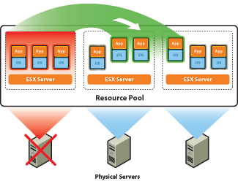
HW hibák kezelése – virtualizáció
Ha a guest háttértára hozzáférhető marad, akkor újraindíthatjuk másik hoszton (pl. VMware HA)
Tulajdonképpen egy speciális feladatátvételi fürt
„Host clustering” (vö. guest clustering)
Notes:
Ha a guest OS és alkalmazások fel voltak készítve erre („crash konzisztencia”), akkor újraindítás után folytathatják a végrehajtást
A leállást közvetlenül megelőző utolsó állapot nem biztos, hogy reprodukálható, de ez nem is mindig fontos
Ha a vendég OS vagy alkalmazások szintjén volt hibatűrő fürtözés, akkor ez ennek egy kiegészítő megoldása lehet (ne fogyjanak el a fürt tagjai)
Kép forrása: http://www.vmware.com/products/server/landing.html

Slide 22
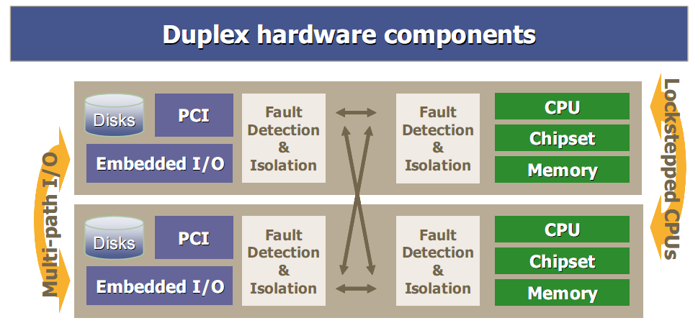
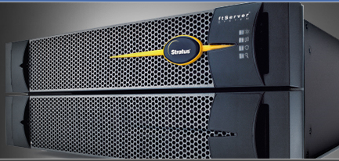
HW hibák kezelése – klasszikus eset 2.
Futási állapot elvesztés kivédése
Checkpointing
rendszeresen állapotmentést készítünk, leállás után a legutóbbi ép állapotmentést visszatöltjük
Alkalmazás szintű megoldás!
Pl. SA Forum Checkpoint API
Lockstep (pl. Stratus ftServer)

Slide 23
HW hibák kezelése – virtualizáció 2.
Többszörözött futtatás több hoszton (lockstep)
Azonos guest gép több példánya több hoszton. Több példány = azonos memóriatartalom és CPU állapot!
Egy példány „elsődleges”, ez kommunikál a hálózaton
A többi példány „tartalék”, ezek kívülről nem megfigyelhető módon (kis késletetéssel) követik az első állapotát
Előny: külső megfigyelők nem veszik észre a váltást
Hátrány: nagyon költséges, teljesítményvesztés, több példány
Nem véd: guest gép szoftverhibája ellen – minden példány egyformán bele fog futni ugyanabba a hibába

Slide 24
Többszörözött futtatás
Megvalósítás (VMware FT, Xen Remus)
Feltételezzük, hogy minden példány CPU-ja egyformán determinisztikusan működik
Több virtuális CPU között már versenyhelyzet lehet – csak 1 vCPU lehet!
Egyszer a futás során történik egy teljes szinkronizáció
Rögzíteni kell minden külső eseményt, ami az elsődleges példánnyal történik
Megszakítások a virtuális perifériáktól
Hálózati csomagok érkezése
Rögzíteni kell az események bekövetkeztekor a CPU állapotát (pontosan melyik utasításon állt)
megtehető, az események érkezésekor a VMM eleve állapotmentést csinál
Vissza kell játszani az eseményeket a tartalék példányon pontosan a megfelelő utasításhelyre elhelyezett trapekkel
Csak bináris fordítással valósítható meg
A tartalék valamennyit késik az elsődlegeshez képest
Addig vissza kell tartani az elsődleges példány kimenő hálózati forgalmát, amíg a tartalék nem jutott el a küldés állapotig (miért is? – „árva állapot”)
Notes:
További információ: Xen Remus - http://dsg.cs.ubc.ca/remus/

Slide 25
Technikák összefoglalása
Nem tervezett
Tervezett
mentés
több telephely…
Környezet / emberek
Hibás üzemeltetői tevékenység
Támadás
Elemi kár
checkpointing
replikáció…
Alkalmazás
Alkalmazás leáll
Adatok inkonzisztenssé válnak
- Alkalmazás verzióváltás
guest clustering
load balance fürt…
OS
OS hiba
- OS frissítés miatt újraindítás kell
Eddig képesek a virtualizációs rendszer szintű megoldások kezelni a meghibásodásokat!
HW alkatrész meghibásodik
Hálózat kiesés
Tápellátás megszűnik
Host clustering
FT (lockstepping)
Live migration
HW
-HW-t karban kell tartani
Notes:
A fentieken kívül természetesen még rengeteg hibatűrést, rendelkezésre állást garantáló technika van.

